Slide 2
Klienti sú v strate...
....čo teraz?

Slide 3
Klienti sú v strate...
… lebo trhy sú v poklese,
... lebo nám zaplatili vstupné poplatky.

Slide 4
Viacerí poradcovia ...
… prestali dávať vstupné poplatky, alebo dávajú všetkým len 1%
... prípadne ešte horšie – prestali predávať investície, nezačínajú nové sporenia, NERIEŠIA to klientom.

Slide 5
Ako vysvetľovať poklesy trhu
Aktuálne obdobie
Ukážeme a vysvetlíme aktuálne obdobie – napr mesiac alebo od začiatku roka – teraz sú tieto v raste 10,68%
Poklesy máme od začiatku roka 2022 – aktuálne vo výške

Slide 6
Ako vysvetľovať poklesy trhu
Aktuálne obdobie
Ukážeme a vysvetlíme aktuálne obdobie – napr mesiac alebo od začiatku roka – teraz sú tieto v raste 10,68%
Poklesy máme od začiatku roka 2022 – aktuálne vo výške -10,49%
Ako toto vysvetlíme..??

Slide 7
Koľko % rokov má takýto pokles. (stratu)
Poklesy sú bežná vec. Poklesy pri akciách občas – TO JE ISTOTA!
Kto nevie tolerovať pokles 10-15% - je Konzervatívny investor
Na to slúži investičný dotazník.
Zároveň treba klientov vzdelávať a hovoriť im o tom.
NAPRIEK TOMU sa investovanie do akcií DLHODOBO OPLATÍ!

Slide 8
Ako vysvetľovať poklesy trhu
Aktuálne obdobie
Ukážeme a vysvetlíme aktuálne obdobie – napr mesiac alebo od začiatku roka – teraz sú tieto v raste 10,68%
Poklesy máme od začiatku roka 2022 – aktuálne vo výške -10,49%
Ako toto vysvetlíme..??

Slide 9
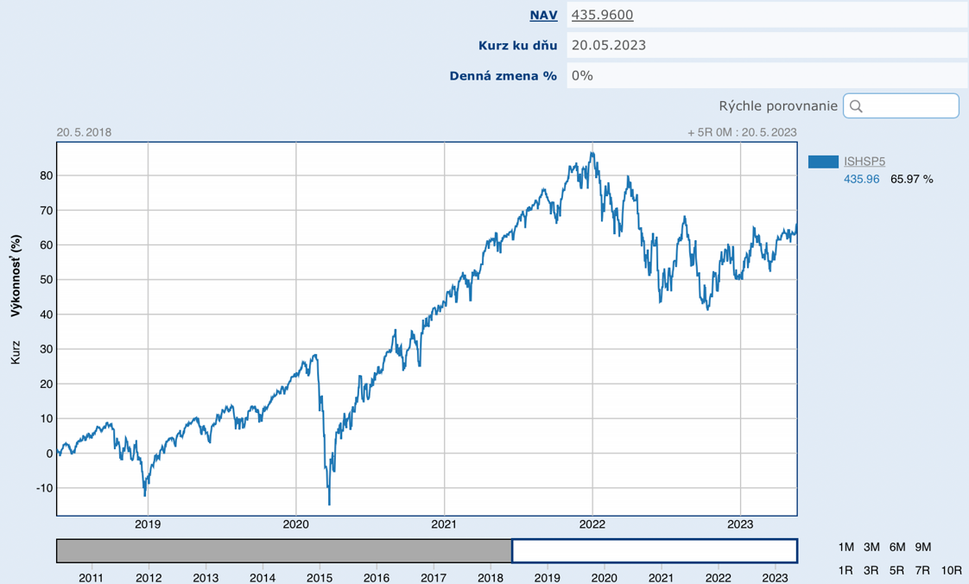
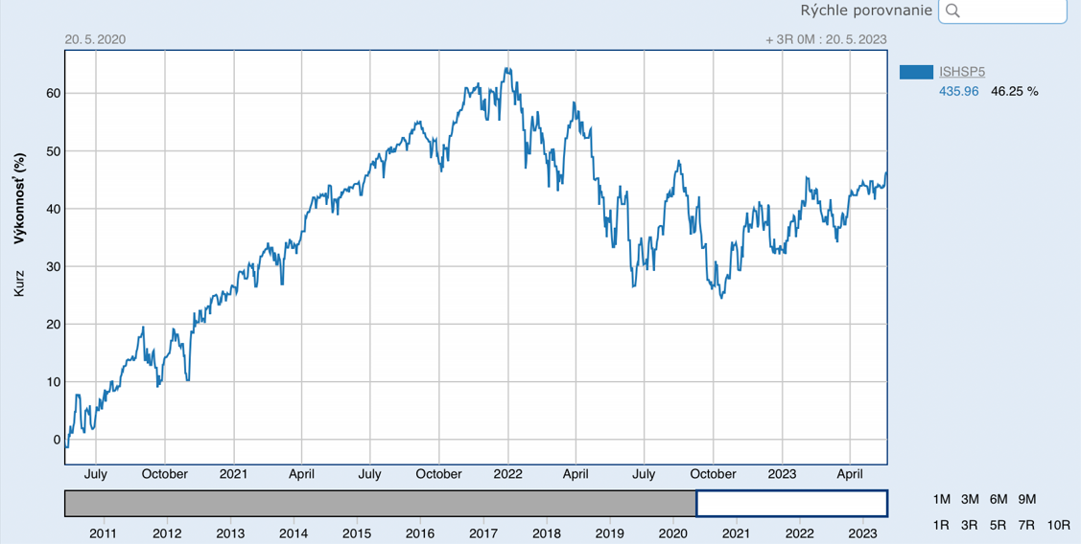
Ako vysvetľovať poklesy trhu
Aktuálne obdobie
Ukážeme a vysvetlíme aktuálne obdobie – napr mesiac alebo od začiatku roka – teraz sú tieto v raste 10,68%
Poklesy máme od začiatku roka 2022 – aktuálne vo výške -10,49%
Ukážeme DLHŠIE OBDOBIE a pripomenieme INVESTIČNÝ HORIZONT.
Na 5 rokov rast .........65,97% (aj s dvoma poklesmi ! )
Na 3 roky rast ........46,25%

Slide 10
Vysvetlíme príležitosť na kúpu
Nakupovať treba pravidelne NIE EMOCIONÁLNE !
Keď sú trhy dole je to VÝHODA pri nákupe.
Pri DLHOM HORIZONTE sa trhy vždy vyhrabali a potom lacný nákup pomáha rýchlejšiemu zotaveniu portfólia
ZAČÍNAŤ pri poklese DLHÉ sporenie je VÝHODA ! TERAZ !

Slide 11
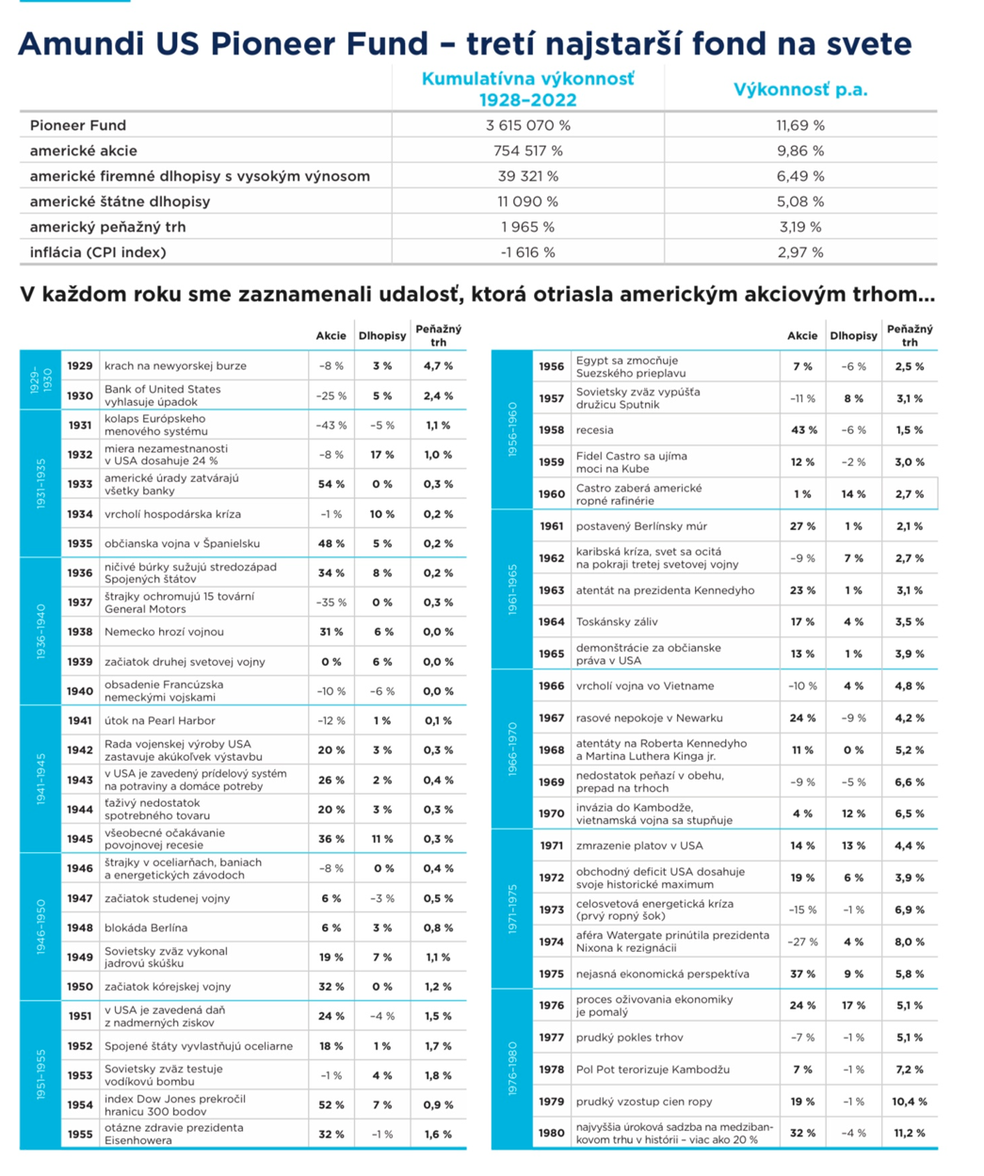
95 rokov dôvodov nezačať investíciu
Každý rok od 1928 do 2022
Spoločnosť AMUNDI urobila zoznam 95 príkladov, dôvodov prečo nezačať investovať, čo zlé sa stalo každý rok od roku 1928.......

Slide 12
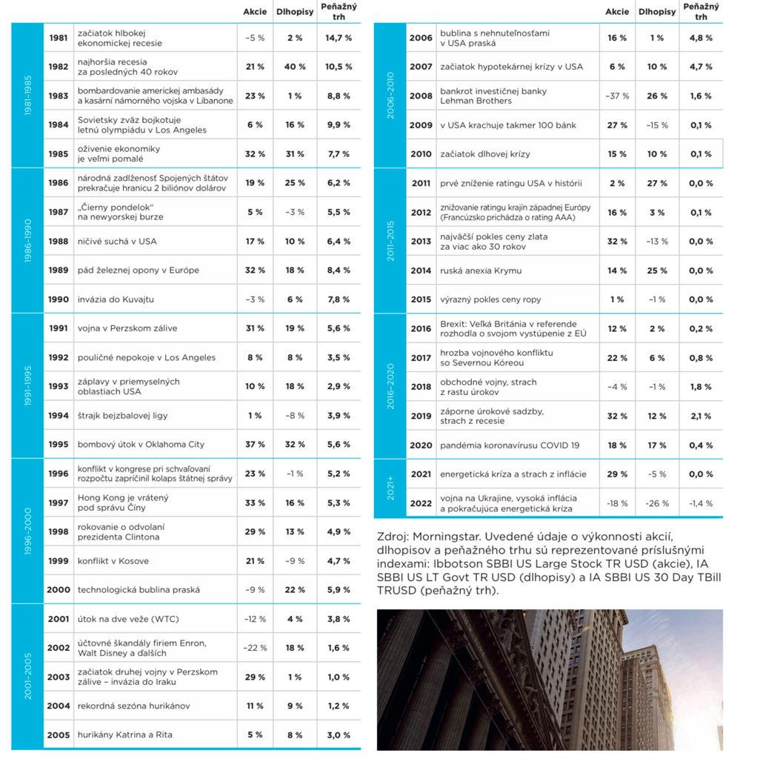
95 rokov dôvodov nezačať investíciu
Každý rok od 1928 do 2022
Spoločnosť AMUNDI urobila zoznam 95 príkladov, dôvodov prečo nezačať investovať, čo zlé sa stalo každý rok od roku 1928.......

Slide 13
Vysvetlíme príležitosť na kúpu
Americké akcie majú od roku 1928 dlhodobú výkonnosť 9,9%
A najlepšie porážajú infláciu, ktorej dlhodobý priemer bol 3%

Slide 14
Vysvetlíme príležitosť na kúpu
Americké akcie sa VŽDY doteraz vyhrabali z poklesu
RAST bol dlhší a väčší ako poklesy.

Slide 15
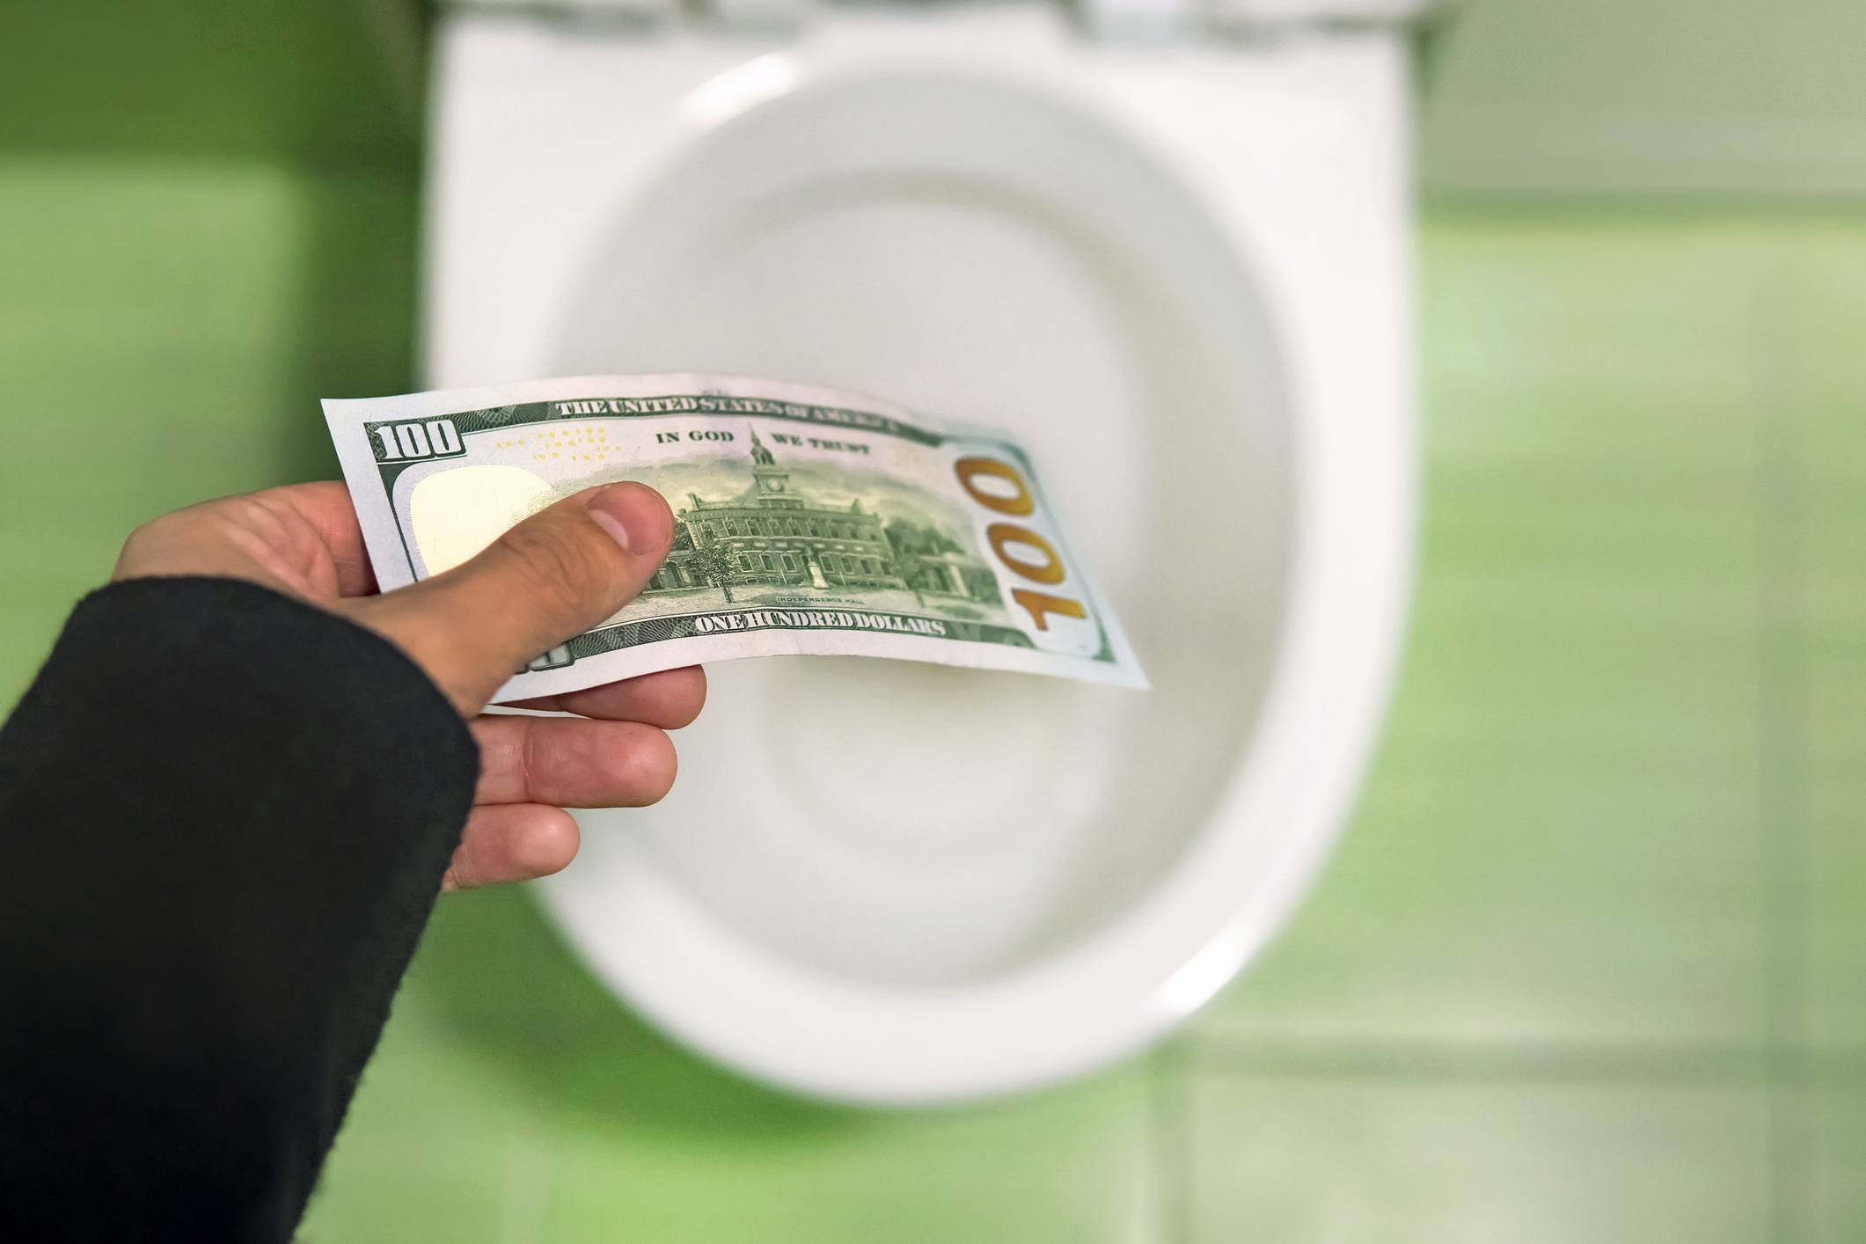
No a čo vstupné poplatky?
Sú ozaj zbytočná záťaž neprinášajúca hodnotu?
Vieme ich zobraziť takto?
Alebo až takto?
URČITE NIE !!!

Slide 16
No a čo vstupné poplatky?
Sú ozaj zbytočná záťaž neprinášajúca hodnotu?
Odmena za donesenie produktu
Je to odmena za našu prácu !!!
Odmena za odborné sprevádzanie
Prinášame klientom HODNOTU!

Slide 17
No a čo vstupné poplatky?
Sú ozaj zbytočná záťaž neprinášajúca hodnotu?
Odmena za donesenie produktu
Je to odmena za našu prácu !!!
Odmena za odborné sprevádzanie
Vo väčšine prípadov sme to práve MY, kto
Prinášame kvalitné produkty s najlepším potenciálom rastu
Produkty s najnižším daňovým zaťažením
Prinášame klientom HODNOTU!

Slide 18
Je to ako životka?
20 rokov
x
3 % = poplatok
V životke má klient 0% vkladu po 2 rokoch
V sporení S PREDPLATENÝM poplatkom má 2/3 až ¾ svojho vkladu po 2 rokoch!
60% z AP ročnej platby
Za 2 roky navkladá :
200%
-
60 % poplatok
140%
0 %
VS.
140% ročného vkladu
tam má po 2 rokoch !!!
Ale klient je asi 30% v strate!
Čo s tým?????

Slide 19
Break Time
Vaše skúsenosti a investičné účty v UFO

Slide 20
Hacky z praxe
(Od Marianny Hajesovej)
1.
2.
3.
4.
i
Appka EIC
iŠanon a účty
Predaj 3 hrnčeky
Presun na účet 7
Pokial nie je nutné, nesťahuje klientom Appku EIC. Tá velmi zvýrazňuje straty a klienti zbytočne často tam pozerajú.
Ak budú vedľa seba účty EIC aj IAD – je možnosť
ZDORAZNIŤ HORIZONT:
Krátke peniaze sú v zisku
Dlhé sme si vraveli, že treba POČKAŤ min 10 rokov.
Predaj IAD so zľavou (za 0.5%) ak má aj EIC
SILNE ZDORAZNENÝ HORIZONT:
Prvý hrnček – rezerva 6 mes – v banke
Druhý – stredné ciele 3-10 rokov =IAD Realitný
Tretí hrnček – dlhé ciele – ZDORAZNÍ NUTNOSŤ ČAKAŤ ukáže graf Pravdepodobnosť straty
Po 2 rokoch a po vysplácaní poplatku je možné účet 6 presunúť na účet 7, čím sa na aktuálnom účte vynuluje štatistika ☺

Slide 21
Vlastné sebavedomie!!!
Uvedomte si hodnotu svojej práce
1
Uvedomte a pripomínajte si, že bežný klient z Kysúc, Štúrova alebo Podbrezovej by BEZ VÁS nenašiel skvelý produkt ETF
A pritom tento klient MUSÍ sporiť a chce VÝNOSNÉ fondy (S&P) a bez DANE. A to mu prinášate Vy.
HRDOSŤ NA PRÍNOS
POPLATOK OZNÁMTE BEZ ZAVÁHANIA „medzi rečou“
Poplatok proste oznámte. Ako nič. Je to Cena Vašej práce.
Ak Vy nezastavíte, väčšina klientov to prejde ako OZNAM.
„... Cena dlhodobého sporenia je 3% z cielovej sumy a IAD urobíme za 0,5%“
Ak sa spýta, povedzte: „Tuto je zľava na IAD“
2
Toto sa týka tak 5% klientov, predovšetkým v mestách.
To, že 1 našiel FINAX neznamená, že babke vo Fiľakove nerobíte službu a musíte jej dať za 0%....
Dávajte zľavu uvážene/zaslúžene. Aj keď si niekto našiel FINAX, Vy mu ponúkate dlhodobé osobné sprevádzanie investičným svetom
3
AK SI NIEKTO SÁM NAŠIEL FINAX, dajte zľavu ALE NIE 0%.

Slide 22
Ako pristupovať k poklesom?
TRHOVÉ POKLESY
POPLATKY
Ukážte dlhšie obdobie na grafe – bude v zisku.
Pripomeňte HORIZONT
Urobte si prípravu už pri predaji: 3 hrnčeky
Pri dlhodobom cieli silný dôraz na investičný HORIZONT
01
02
PRI PREDAJI
ZĽAVY
Sebavedomie, hrdosť na svoj prínos a svoju prácu, oznámiť bežne, kľudne svoju cenu a nezastavovať.
03
04
Zľavu LEN tým, čo si to zaslúžia svojou aktivitou a prieskumom trhu.
Môžete ponúknuť IAD za 0,5% ak si dal EIC za plnú cenu

Slide 23
TERAZ !
Teraz je najlepší čas investovať
1
Konkurencia
Konkurencia ešte nie je všade. Ešte platí to, že cca 5% klientov pozná lacnejšie (kvalitné) alternatívy investovania ale ostatní ešte túto vedomosť nemajú. To je ČASOVO OHRANIČENÁ PRÍLEŽITOSŤ
2
Trhová situácia
Ako sme si vysvetľovali: „Kedy je lepší čas začať sporiť, ako vo chvíli, keď sú trhy v poklese?“
Zároveň, kedy je horšie držať cash v banke, ako keď je 15% inflácia?! 2 šťastné momenty časovania sú TERAZ.
3
Súťaž
10 EUR/ 250 Kč za každú zmluvu so zálohovou províziou urobenú od 1.5. do 30.6.
15 EUR/ 375 Kč pre kolegu s najviac zmluvami

Slide 24
Ďakujem

